Slide 1
Программирование на языке высокого уровня. С++
Соколова Натэлла Юрьевна
Кафедра КИТиС
Ауд 4232, sokolovanat@yandex.ru

Slide 2
Компетенция
ПК-8 способность программировать приложения и создавать программные прототипы решения прикладных задач
Подкомпетенция
ПК-8.7 Способность разрабатывать консольные программные приложения

Slide 3
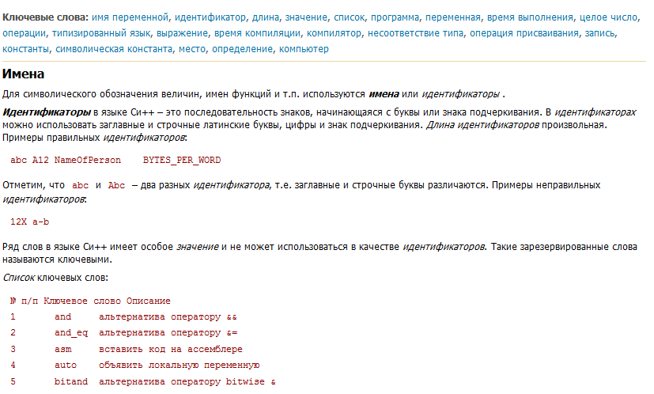

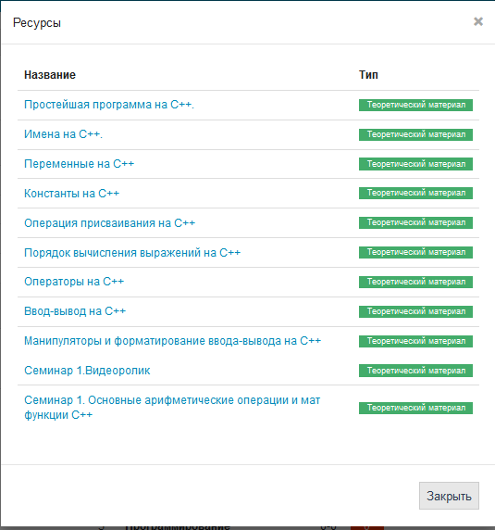
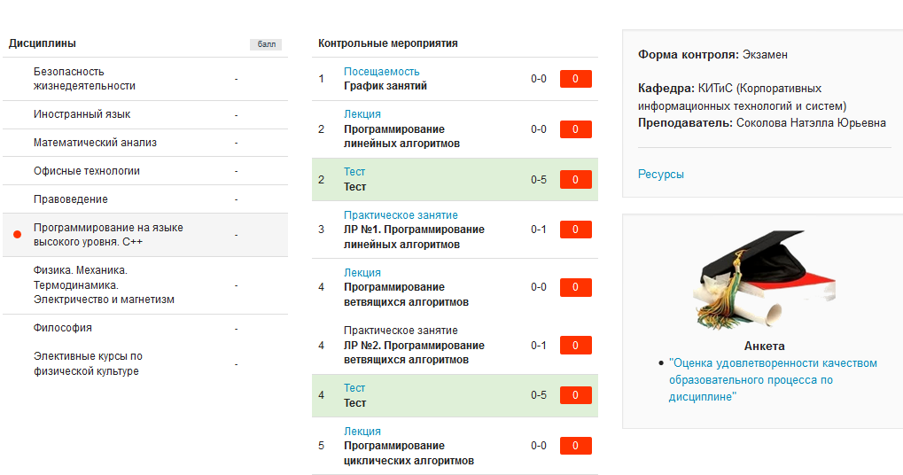
График сдачи контрольных мероприятий

Slide 4
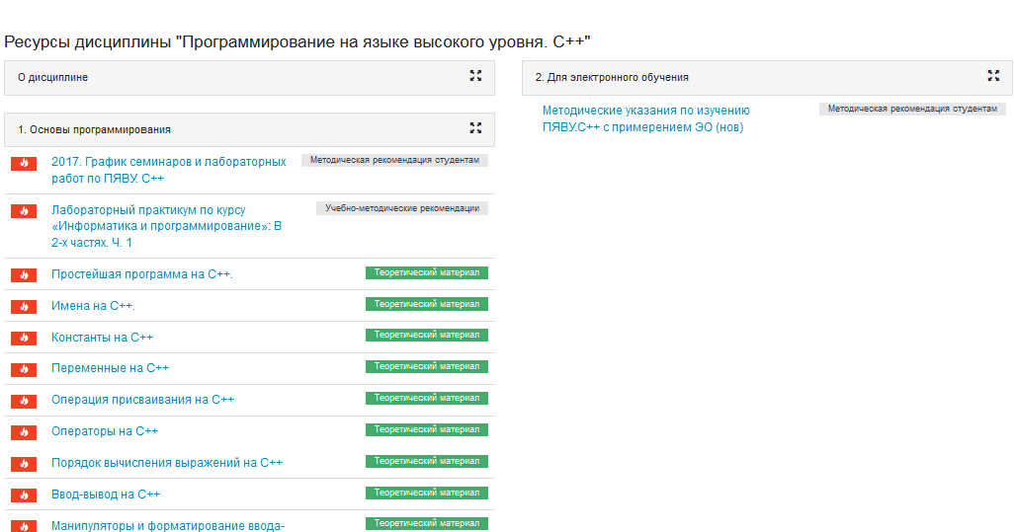
Электронные ресурсы

Slide 5
Литература:
1 | Страуструп Б. Язык программирования C++. Специальное издание [Текст] = The C++ Programming Language: Special Edition/ B. Stroustrup/ Страуструп Б.; Пер. с англ. под ред. Н.Н. Мартынова. - М.: Бином, 2012. - 1136 с.
2 | Франка П. С++ : Учебный курс [Текст] = C++: No Experiencr Required / P. Franca : Пер. с англ. / П. Франка. - 2-е изд. - СПб. : Питер, 2012. - 496 с
3 | Шилдт Г. С++: базовый курс.-М.: Издательский дом «Вильямс», 2007.
4 | Соколова Н.Ю. Практикум по программированию на языке С++ в среде разработки программ MS Visual Studio 2015: Часть 1. - М.: МИЭТ, 2017
5 | Шилдт Г. Самоучитель C++ [Текст] : Пер. с англ. / Шилдт Г.. - 3-е изд.. - СПб. : BHV, 2003. - 688 с.. - ISBN 5-7791-0086-1
6 | Бьярн Страустрап. Введение в язык С++. [электронный ресурс].- http://citforum.ru/programming/cpp/aglav.shtml
7 | Бьярн Страустрап. Справочное руководство по С++. [электронный ресурс].- http://citforum.ru/programming/cpp_ref/index.shtml
8 | Ю.Ю.Громов, С.И.Татаренко. Программирование на языке СИ [электронный ресурс].- http://citforum.ru/programming/c/dir.shtml

Slide 6
Программирование линейных алгоритмов на С++
Занятие №1

Slide 7
Структура программы на С++
Раздел директив препроцессору
#include <iostream>
int main() // заголовок основной функции
{
// тело программы
return 0; // возврат выходного значения основной функции
}

Slide 8
Этапы создания исполнимого кода программы
Текст программы *.cpp
Препроцессинг — обработка текстовых файлов утилитой препроцессора, который производит замены текстов согласно правилам языка препроцессора C/C++.
Ассемблирование — процесс превращения в текст на языке Ассемблера.
Компилирование — процесс превращения в объектные файлы. Не проставлены адреса объектов, которые находятся в других объектных файлах или библиотеках.
Линковка (сборка) — объединение объектных файлов проекта и используемых библиотек в исполняемый код.
Прототипы функций из директив препроцессору
Расширенный текст программы с прототипами стандартными функциями
Текст программы на языке ассемблера
Код отдельных модулей в относительных адресах
*.obj
Библиотека функций
Исполняемый код
*.exe

Slide 9
Данные:
Целые: int, long, short, … 10 -3 7452
Вещественные: float, double, … 10.0 -3.143245 1.3E+5
Символьные: char f d o 9
Логические (булевские): bool 1 0
true false
Тип | Обозначение в языке С++ | Размер, биты | Диапазон значений
Целый | int | 16 | –32768...32767
 | long int | 32 | –2147483648...2147483647
Вещественный | float | 32 | 3,4Е-38...3,4Е+38
 | double | 64 | 1,7Е-308...1,7Е +308
Символьный | char | 8 | –127...127 или 0...255
 | wchar_t | 16 | 065535
Логический | bool | - | true или false
Бестиповый | void | - | -

Slide 10
Константы:
const тип идентификатор=значение или вычисляемое выражение;
const int i=9;
const float f=8.0;
Переменные:
тип идентификатор;
int i,j=7,k;
float f,sred;

Slide 11
Ввод данных с клавиатуры:
Оператор присваивания:
<идентификатор>=<выражение>;
f = a * ( 5.9 – b ) / ( c + d ) ;
cin >> <переменная>;
cin>>R;
Вывод данных на экран:
cout<< <переменная><<“строка символов”;
cout<<“R=“<<R<<endl;

Slide 12
Математические операции и функции
#include <math.h>
Операция/ функция | С++ | Функция | С++
Сложение | + | ln a | log(a)
Вычитание | - |  | exp(x)
Деление | / % |  | pow(x,p)
Умножение | * |  | fabs(x) abs(x)
sin a | sin(a) | arctg a | atan(a)
cos a | cos(a) |  | sqrt(x)
tg a | tan(a)

Slide 13
Программирование линейных алгоритмов
Обобщенная схема линейного алгоритма
Задание. Разработать программу вычисления площади круга и длины окружности радиуса R.
Пуск
Пуск
Ввод данных
Ввод R
Вычисле-ние значений
Вывод результата
Вывод
S, L
Конец
Конец

Slide 14
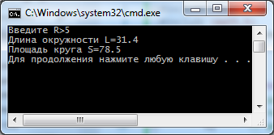
Программа
#include <iostream>
#include <math.h>
using namespace std; // использование пространство имен std
// для cout, cin, endl
const double Pi=3.14; // число пи
int main()
{
setlocale(LC_CTYPE,"Russian");
double R, // радиус
S, // площадь
L; // длина
cout<<"Введите R>"; // Вывод на экран R>
cin>>R; // ввод значения радиуса
L=2*Pi*R; // вычисление длины окружности
S=Pi*pow(R,2); // вычисление площади круга
cout<<"Длина окружности L="<<L<<"\nПлощадь круга S="<<S<<endl;
return 0;
}

Slide 15
Другой вариант программы
#include <iostream>
#include <math.h>
using namespace std; // использование пространство имен std
// для cout, cin, endl
const double Pi=3.14; // число пи
int main()
{ setlocale(LC_CTYPE,"Russian");
double R; // радиус
cout<<"Введите R>"; // Вывод на экран
cin>>R; // ввод значения радиуса
double L=2*Pi*R; // вычисление длины окружности
double S=Pi*pow(R,2); // вычисление площади круга
// вывод результатов
cout<<"Длина окружности L="<<L<<"\nПлощадь круга S="<<S<<endl;
return 0;
}

Slide 16
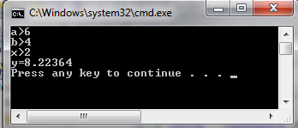
Задание.
#include <iostream>
#include <math.h>
using namespace std;
int main()
{
setlocale(LC_CTYPE,"Russian");
double a,b,x,y;
cout<<"a>";cin>>a; // Ввод а
cout<<"b>";cin>>b; // Ввод b
cout<<"x>";cin>>x; // Ввод x
y=sqrt((pow(tan(log(a*b*b)),2))+a*a*pow(sin(exp(2*x+5)),2));
cout<<"y="<<y<<endl;
return 0;
}

Slide 17
Логические выражения и операции отношений
Операция отношения | С++
Меньше чем | <
Меньше чем или равно | <=
Больше чем | >
Больше чем или равно | >=
Равно | ==
Не равно | !=
Логические операции | С++
И | &&
ИЛИ | ||
НЕ | !
Математическое выражение | С++
 | R*R>=pow(x-x0,2)+pow(y-x0,2)
 | (y<=3)&&(y<=4-x)&&(y>=x/3.0)

Slide 18
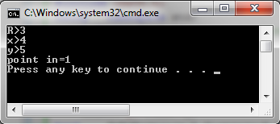
Задание. Имеется следующее утверждение: «Точка с координатами (x,y) принадлежит заштрихованной области». Определить истинно или ложно это утверждение. Если истинно, то напечатать 1, если ложно, то 0.
#include <iostream>
#include <math.h>
using namespace std;
void main()
{
double R,x,y;
cout<<"R>";cin>>R;
cout<<"x>";cin>>x;
cout<<"y>";cin>>y;
bool f=R*R>=pow(x-5,2)+pow(y-3,2);
cout<<"point in="<<f<<endl;
}

Slide 20
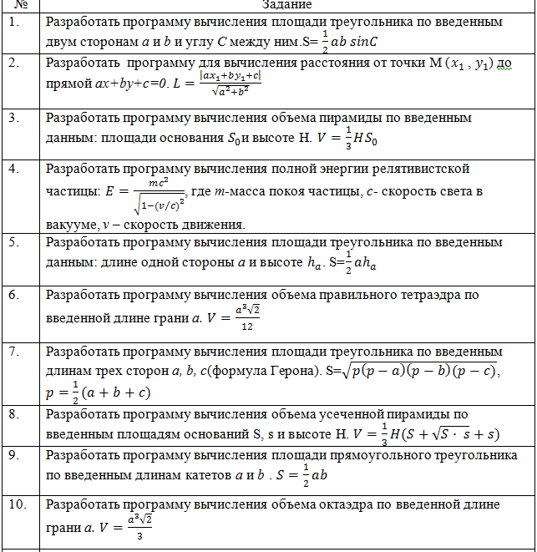
Задания для самостоятельного решения

Slide 21
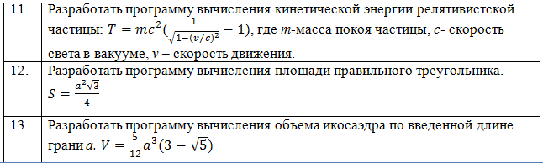
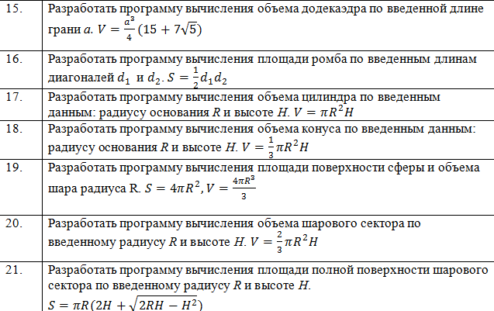
Задания для самостоятельного решения

Slide 22
II. Имеется следующее утверждение: «Точка с координатами (x,y) принадлежит заштрихованной области: » Определить истинно или ложно это утверждение. Если истинно, то напечатать 1, если ложно, то 0.

